Slide 1

현장실습 중간발료
게임공학과
2012180023
여성우

Slide 2
목차
실습기업
업무내용 및 성과
향후 학습전략 및 계획

Slide 3
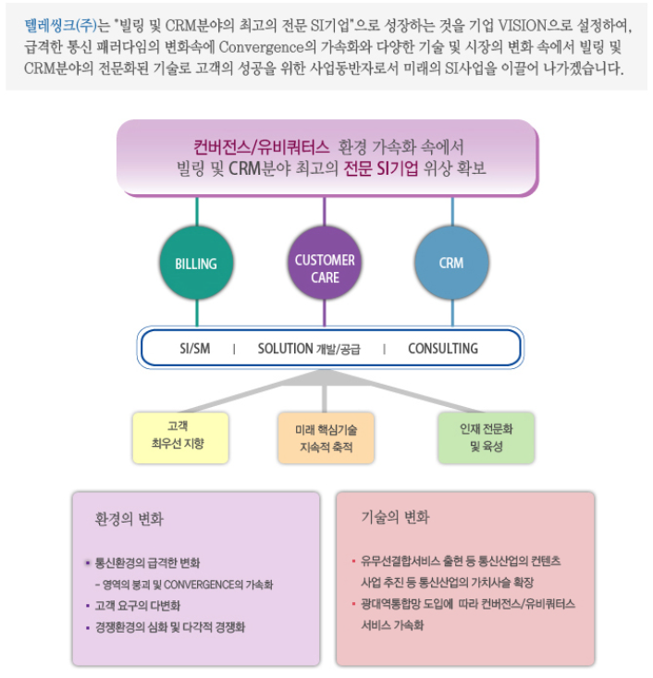
실습기업 : 텔레싱크
SM/SI 분야에서 전문화된 기술력과 높은 품질 확보로 마케팅 파워를 강화하여 SM/SI분야의 경쟁력을 갖고서 신규사업으로 영역을 넓혀 가고 있다.
SM/SI사업으로 축적된 기술로 빌링 전문 솔루션 개발, 미래 사업의 적극적 도전
빌링 전문 컨설팅을 통한 고부가치의 컨설팅 영역으로 사업확대

Slide 4
업무 내용 및 성과
전화번호 별 과금 내역 분석
보고서 작성을 위한 차트 작성, 자료 분석 보조
실무에서 보고서 작성을 위해 필요한 요소 학습
문서작성능력 향상

Slide 5
향후 학습전략 및 계획
많은 데이터들을 비교 분석할 때 엑셀 수식을 더 효율적으로 활용
보고서 작성을 계속 보조하면서 많은 차트를 작성해 차트 작성 능력 향상
결과적으로 실무에서 쓰일 문서작성능력을 향상시킬 계획

